Slide 1
——微信与移动Web开发之
第1讲 微信公众号的申请，基本使用

Slide 2
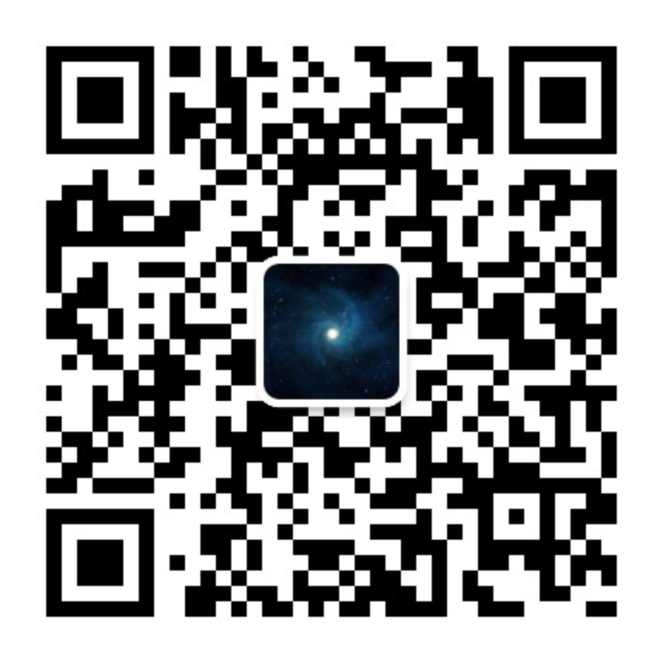
关于我
姓名：王勇
邮箱：wangyong@edu2act.org
个人公众号：牛哄哄的黑天鹅
手机号：13223439296

Slide 3
本次课程目录
一、公众号基础信息
二、申请注册个人公众号
三、公众号基本使用

Slide 4
第一节 公众号基础信息
1.1 公众号基本介绍
1.2 公众号几种类型的区别
1.3 微信小程序
1.4 公众号认证

Slide 5
1.1公众号基本介绍
微信公众平台，简称公众号。用于聚集一批用户，并向他们推送消息，展示产品。也可以用于一般的业务操作。需要微信用户去手动关注。
目前公众号分为4类：订阅号；服务号；企业号；小程序。几个公众号之间相互独立，注册完成后类型不能更改。

Slide 6
1.2公众号几种类型的区别
 | 订阅号 | 服务号 | 企业号
适用人群 | 个人或组织 | 企业或组织 | 政府机构，企业，组织
消息推送 | 每天一条 | 每月4条 | --
关注时验证身份 | -- | -- | 需要验证
微信支付 | 认证号部分支持 | 认证号支持 | 认证号支持
高级接口 | 认证号部分支持 | 认证号支持 | 认证号部分支持
界面底部自定义菜单 | 支持 | 支持 | 支持
消息直接显示在好友列表 | -- | 支持 | 支持

Slide 7
1.3微信小程序
￭2017年1月9号，第一批小程序正式上线。
￭小程序与其他三个公众号类别处于同一级别。
￭小程序作为一种不需安装直接打开应用的形式存在
￭腾讯提供了开发框架与组件

Slide 8
1.4公众号认证
想要公众号拥有更多的功能就需要进行认证。公众号认证目前需要300的费用，同时要提供营业执照，身份证等信息。

Slide 9
第二节 申请注册个人公众号
2.1 申请注册公众号

Slide 10
2.1申请注册公众号
￭搜索‘微信公众平台’打开链接
或者是直接输入网址：https://mp.weixin.qq.com
￭点击‘立即注册’
￭选择公众号类型，选择订阅号
￭按照步骤与提示填写表单并完成注册

Slide 11
第三节 公众号基本使用
3.1 公众号设置
3.2 素材管理
3.3 新建素材
3.4 群发功能
3.4.1群发功能页面更新
3.5 自动回复
3.6 关键词自动回复
3.7 自定义菜单
3.8 用户管理
3.9 绑定运营者微信号

Slide 12
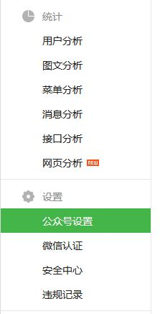
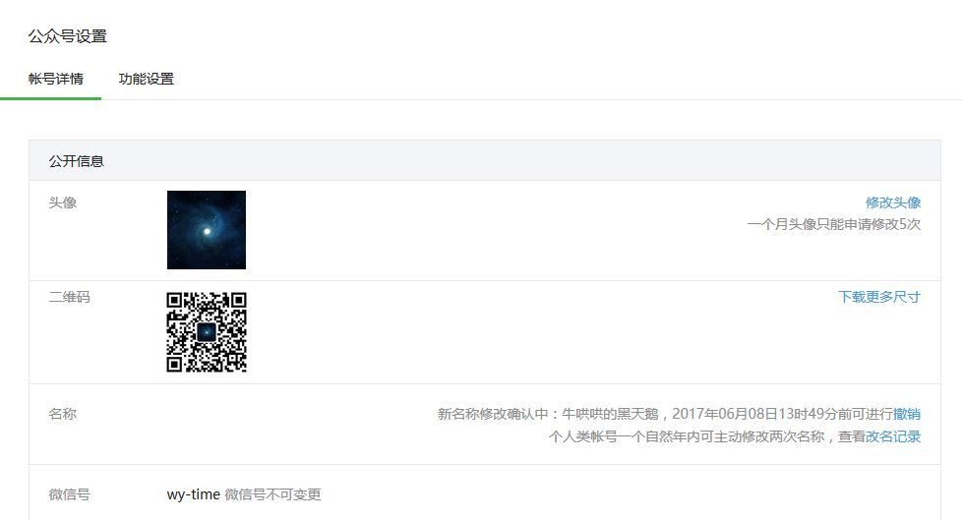
3.1公众号设置

Slide 13
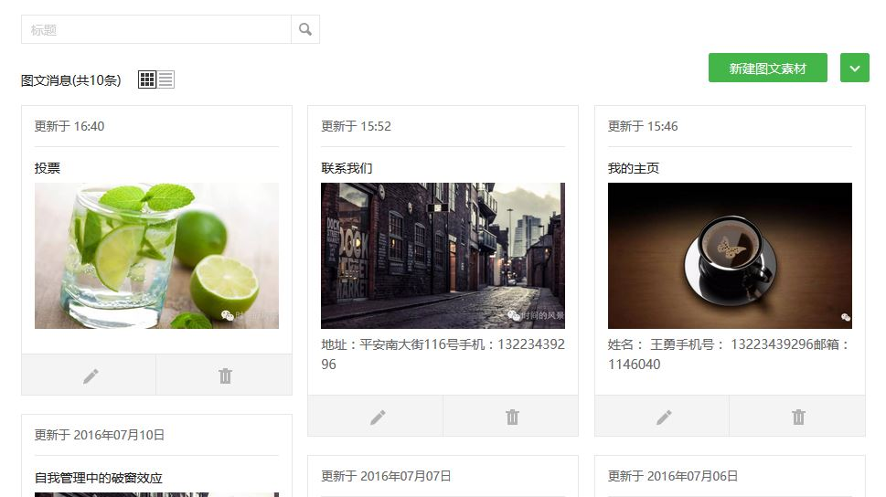
3.2素材管理

Slide 14
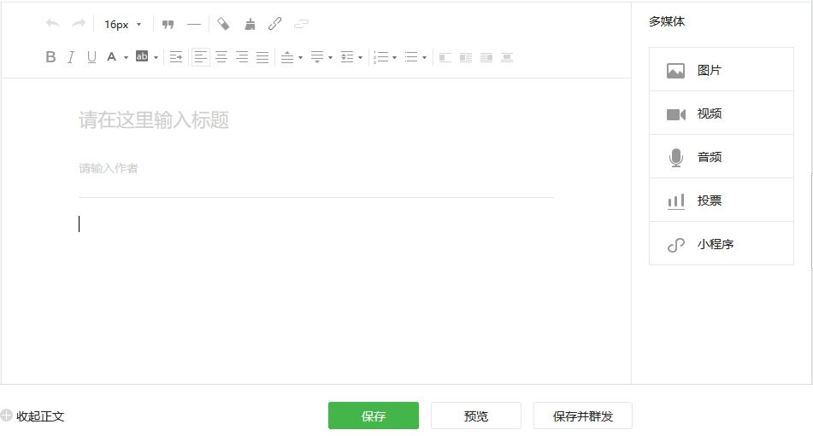
3.3新建素材
新建素材要求必须要有一张封面图片。右边多媒体列表可用于选择一些特殊资源添加到内容里。

Slide 15
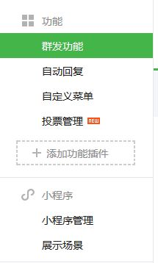
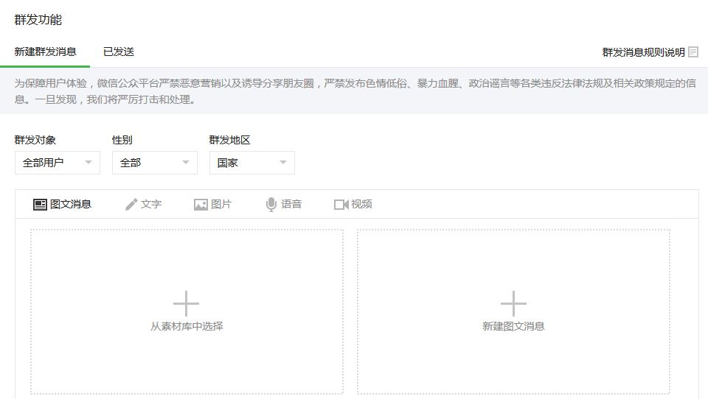
3.4群发功能

Slide 16
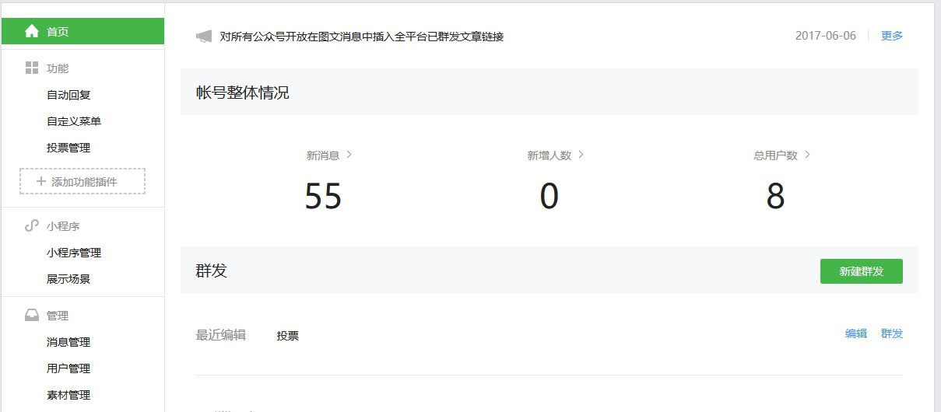
3.4.1群发功能页面更新

Slide 17
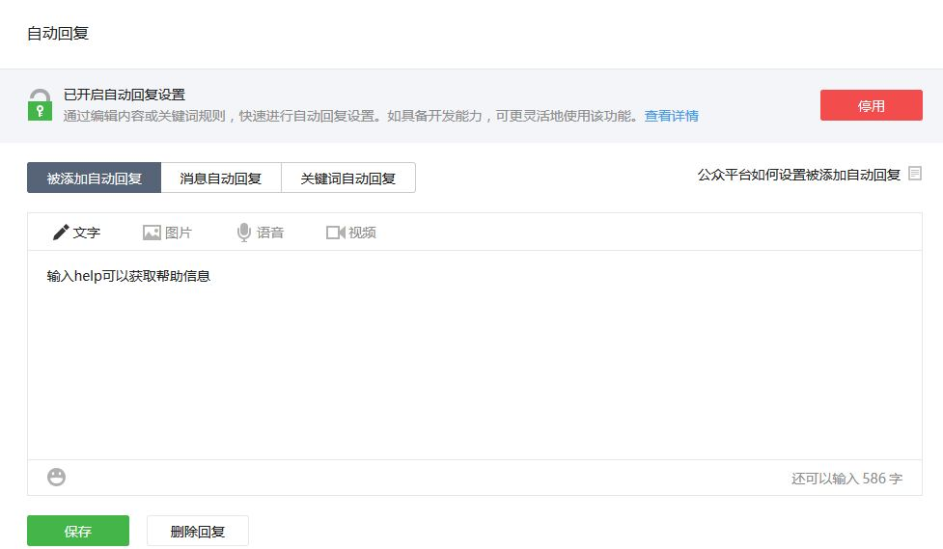
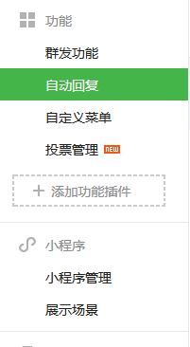
3.5自动回复

Slide 18
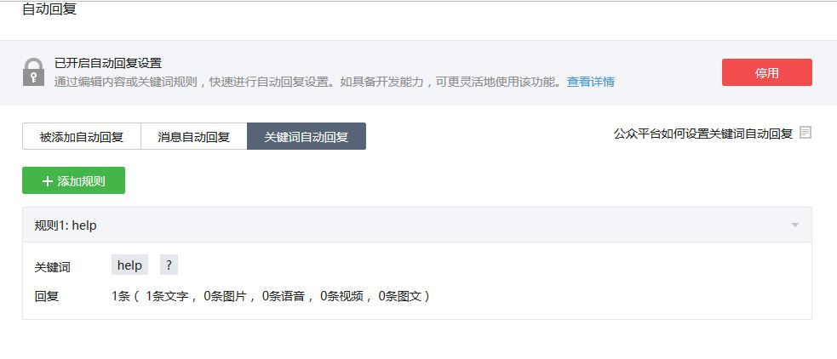
3.6关键词自动回复

Slide 19
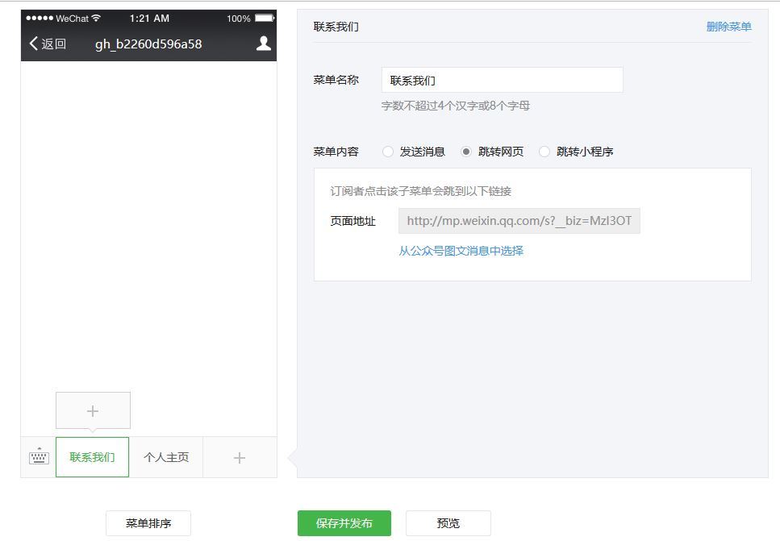
3.7自定义菜单
自定义菜单内容有三种类型
跳转网页链接需要认证的公众号才可以。
跳转小程序需要绑定小程序。

Slide 20
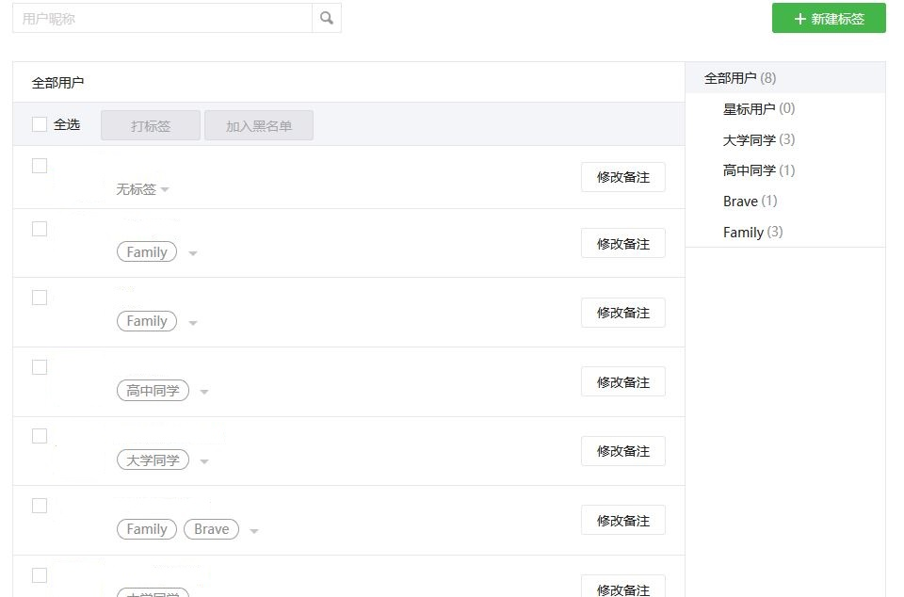
3.8用户管理
用户管理可以对用户使用标签进行分组。在群发功能上，可以选择只针对某个分组发送消息。

Slide 21
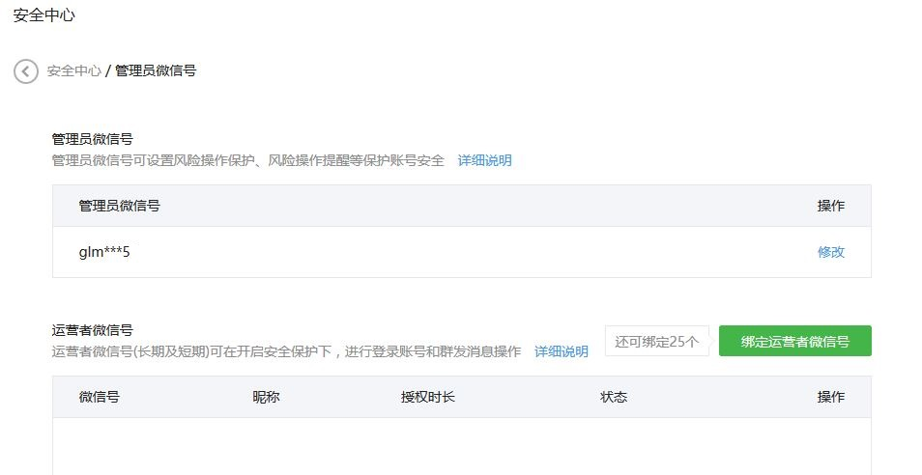
3.9绑定运营者微信号
运营者微信号分为长期和短期，主要用于登录以及群发消息。

Slide 22
下次课程
￭购买服务器和域名
￭了解服务器环境，配置服务器
￭搭建微信开发环境
学生提前准备：使用学生证购买阿里云主机或者是腾讯云主机，并申请免费域名绑定到云主机。

Slide 23
感谢聆听！
THANK YOU FOR YOUR ATTENTION
Notes:
23

